Slide 1
Безопасность кардиологических пациентов. Что может сделать медицинская сестра?
Ботова Светлана Николаевна, кмн
Зам главного врача по медчасти ГБУЗ НО ГКБ №13
Доцент кафедры эндокринологии и внутренних болезней ПИМУ

Slide 2
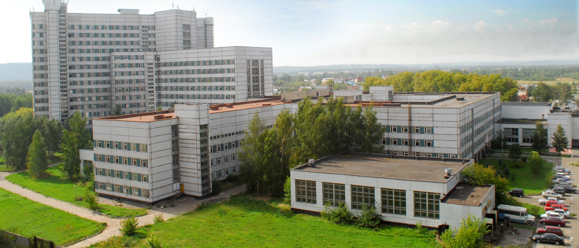
Городская клиническая больница № 13
968 коек
более 30 диагностических и лечебных отделений
3 отделения реанимации
25 тысяч пациентов в год;
в составе – РСЦ (ОКС, ОНМК), Центр дорожной травмы;
экстренные дежурства по терапии, хирургии, гинекологии, кардиологии, нейрохирургии, травме – в среднем 70 обращений за сутки;
В данном сообщении конфликта интересов нет

Slide 4
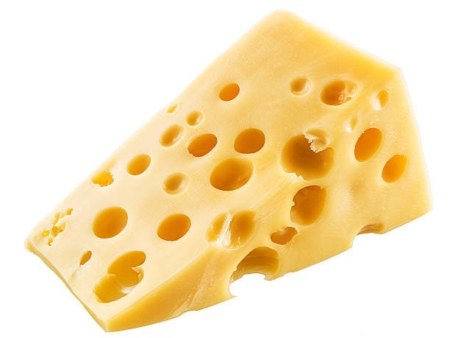
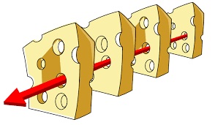
Какой сыр лучше? И причем здесь дырки?

Slide 5
"Врачебная ошибка — третья по значимости причина смерти в США" (данные Университета Джона Хопкинса)
От несоблюдения правил безопасности при оказании медицинской помощи гибнет 2,6 млн человек только в странах с низким и средним уровнем дохода.
При оказании первичной и амбулаторной медицинской помощи в мире нежелательные события происходят у 4 из 10 пациентов, в 80% случаев оно является предотвратимым
Makary MA, Daniel M. Medical error-the third leading cause of death in the US. BMJ. 2016;353:i2139. doi:10.1136/bmj.i2139.
https://www.who.int/news-room/fact-sheets/detail/patient-safety

Slide 6
Безопасность медицинской помощи
отсутствие необоснованного риска при допущении обоснованного риска медицинского вмешательства
соответствующего номенклатуре медицинских услуг;
по показаниям в соответствие с имеющимся заболеванием
с учетом противопоказаний к вмешательству;
в специально предусмотренном, нормируемом и приспособленном помещении;
специалистом, имеющим допуск к выполнению вмешательства на основании имеющихся у него документа об образовании и сертификата специалиста.

Slide 7
Модель «швейцарского сыра» для описания системных недостатков медицинской помощи

Slide 8
Инцидент
Пациентка К., 83 года поступила с ОНМК, госпитализирована в ОРИТ
На следующий день направлена на МРТ головного мозга
При выполнении МРТ обнаружено, что у пациентки ЭКС
Врач приемного отделения не внес данные об ЭКС
Невролог реанимации не обратил внимание на шрам (1 месяц работы)
Медсестры реанимации не знали о наличии ЭКС, выполняли распоряжение
Лаборант МРТ обратила внимание на шрам, но в истории болезни был Р - снимок без ЭКС
(чужой снимок)

Slide 9
Международные цели безопасности пациентов Международная объединенная комиссия (JCI).
Цель 1: Правильно идентифицировать пациентов.
Цель 2: Улучшить эффективную коммуникацию (преемственность).
Цель 3: Повысить безопасность лекарств.
Цель 4: Обеспечить безопасную операцию.
Цель 5: Снизить риск инфекций, связанных с оказанием медицинской помощи.
Цель 6: Снизить риск причинения вреда пациенту в результате падений.

Slide 10
1. Идентификация
процесс отождествления личности пациент со свойственной только ему информацией (ФИО полностью, дата рождения);
цель - обеспечение безопасности пациента и исключения медицинских ошибок при проведении лечебно-диагностических процедур;
ошибки, связанные с идентификацией пациента, могут привести к различным неблагоприятным событиям, в том числе критическим инцидентам (смерть, утрата трудоспособности, утрата здоровья и тд).

Slide 11
В каких ситуациях необходимо идентифицировать пациента?
при обращении пациента для плановой госпитализации
при обращении пациента в экстренное приемное отделение
при осмотрах, беседах, консультациях врачом-специалистом/заведующим отделением/врачом-консультантом
при переводе пациента в другую палату/отделение/другую медицинскую организацию
перед выполнением любой инвазивной процедуры
перед выполнением любой диагностической процедуры (в том числе, заборе анализов, биоматериала, проведения инструментальных исследований и тд)
при назначении лекарственной терапии и ее проведении
Всегда, перед любым вмешательством

Slide 12
Кто должен идентифицировать пациента?
все, кто производит медицинские вмешательства (медсестра, врач);
санитарки при транспортировке пациентов для манипуляций, исследований и тп.
Пациенту Иванову назначена коронарография.
Санитарка вошла в палату и спросила: «Кто Иванов?».
Пациент поднял руку. Санитарка доставила его в ренгенхирургическую операционную,
передала врачу историю болезни.
Пациенту провели селективную коронарографию и возвратили в отделение.
Но это был не Иванов!

Slide 13
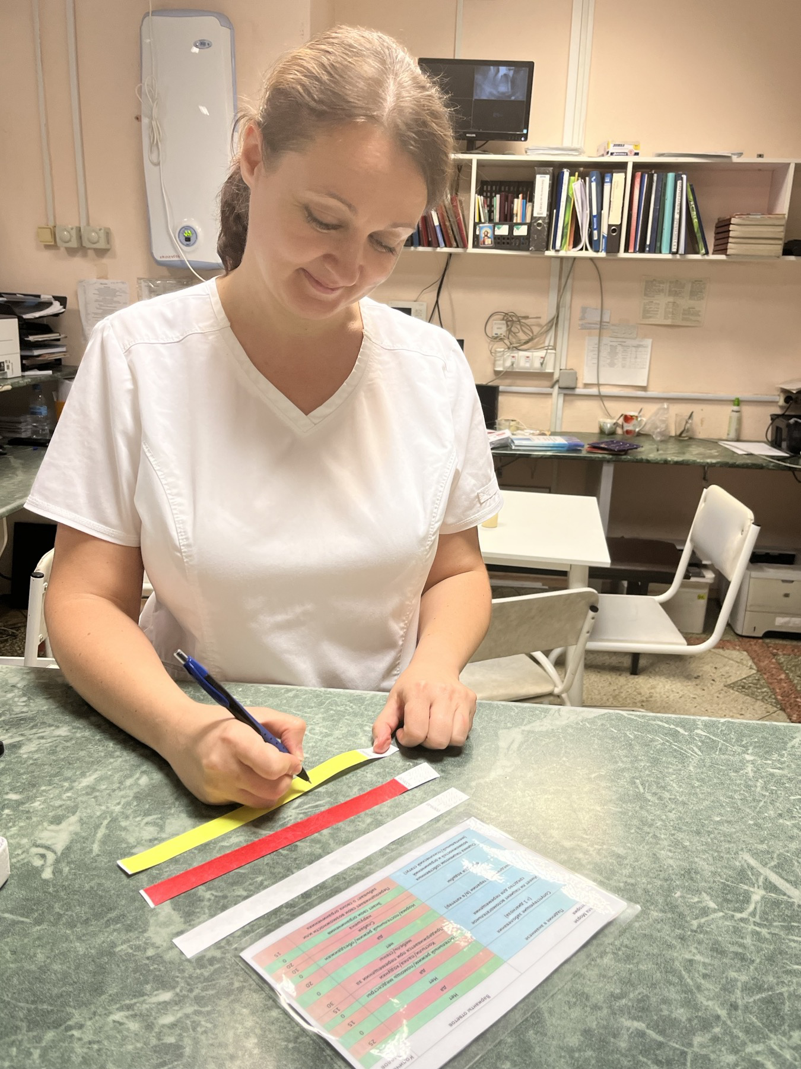
Цветовая идентификация рисков
Если у пациента имеется
и риск аллергической реакции
и риск падения- используются оба браслета

Slide 14
СОПы по идентификации в приемном отделении (для медсестер)
1. Внести данные пациента в ЕЦП «Неизвестный № …», на титульном листе, в «Журнале поступлений, отказов в госпитализации» записать данные пациента со слов сопровождающих, поставить пометку Б/Д, распечатать титульный лист истории болезни
2. Провести оценку риска падений по шкале Морзе
3. Оформить идентификационный браслет соответствующего цвета:
Пациентам со средним и высоким риском падений-желтого цвета
Пациентам с аллергической реакцией на лекарственные препараты (по информации, полученной от сопровождающих) -к белому браслету добавляется браслет красного цвета
Остальным пациентам-белого цвета
Если у пациента одновременно имеется риск падений и аллергическая реакция оформить два браслета: желтого и красного цвета
На браслете написать печатными буквами разборчиво следующую информацию: фамилия имя отчество полностью, число, месяц и год рождения (Например: Иванов Иван Иванович, 04.03.1965). Поставить пометку Б/Д . Дополнительно написать № истории болезни
Браслет надеть на левую руку пациента
Возможные сценарии идентификации в приемном отделении
Сознание есть, документы есть
Сознание есть, документов нет
Сознания нет, документы есть
Сознания нет, документов нет, сопровождающие есть
Сознания нет, документов нет, сопровождающих нет

Slide 15
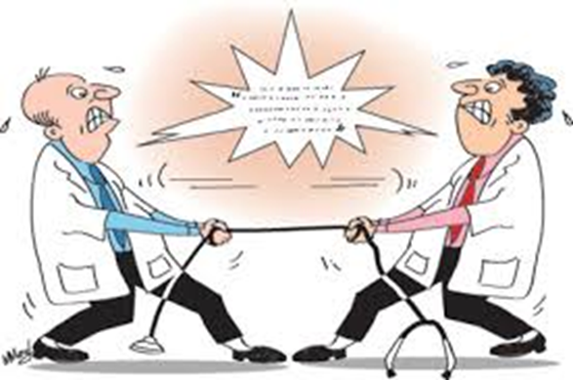
2. Преемственность медицинской помощи
сотрудничество всех медицинских работников и/или учреждений в деле постановки диагноза, лечения и ухода за пациентом.

Slide 16
Улучшение коммуникации
60-70 % проблем, связанных с преемственностью помощи вызвано плохой коммуникацией между медицинским работниками:
врачами и сестрами
медперсоналом отделения и консультантами врачами различных специальностей при оказании помощи в сложных случаях

Slide 17
Последствия нарушения преемственности:
задержка постановки диагноза;
задержка начала лечения;
потеря результатов исследований и необходимость проведения повторных;
назначение неправильного, неадекватного лечения;
медицинские ошибки, случаи ятрогении

Slide 18
Методы улучшения преемственности
утвержденные внутренние протоколы, журналы (показания к госпитализации, переводу в другие учреждения и из других учреждений, в ОРИТ);
стандартизация процесса передачи дежурств, передачи клинической ответственности;
унификация мед документации (протоколы осмотра, переводные эпикризы, выписные эпикризы, листы наблюдения и тп);
улучшение обратной связи с другими медицинскими организациями;
оперативная связь внутри клиники;
улучшение коммуникации.

Slide 19
SBAR коммуникация (СФОР)
Situation
Background
Assessment
Recommendation
Ситуация
Фон
Оценка
Рекомендации
Простая структурированная форма общения, позволяющая точно и быстро передавать информацию между сотрудниками
Разработана для экипажей подводных лодок в США.
Короткие точные вопросы, краткая информация, четкая структура.

Slide 20
Метод SBAR (СФОР) – алгоритм сообщения по телефону
С
Ситуация: идентификация – ФИО кто звонит, отделение, палата, данные о пациенте; описание ситуации – причина звонка/обращения, степень срочности;
Ф
Фон: краткое описание анамнеза – время поступления, диагноз, получаемое лечение;
О
Оценка: краткое описание состояния больного – основные показатели (АД, ЧДД, пульс и т.д.), оценка состояния, риски
Р
Рекомендации: пояснение в какой форме и что хотите получить от консультанта
– совет по телефону, очную консультацию и т.д.

Slide 21
Пример использования SBАR (СФОР) для кардиологических пациентов
С
Ситуация: «Это – Елена Васильева, медицинская сестра кардиологического отделения. Меня беспокоит пациент Иванов, палата 733. У него внезапно началась сильная одышка, появился цианоз.
Ф
Фон: Пациент Иванов, 75 лет, находится в отделении в течение 5 дней, переведен из реанимации, диагноз: тромбоэмболия легочной артерии, лечение- ксарелто 15 мг 2 раза в день
О
Оценка: по моему мнению состояние тяжелое, частота дыхания 30 в минуту, АД 90/ 60 мм рт ст
Р
Рекомендации: Необходима срочная консультация дежурного кардиолога

Slide 22
Передача критических состояний
Критическое состояние –
параметр (утвержденный в клинике) инструментального или лабораторного обследования, который необходимо срочно передать лечащему врачу для принятия экстренных мер

Slide 23
Критические состояния, принятые в ГКБ № 13
Отделение | Критическое состояние
Лаборатория | Гемоглобин < 50 г/л или или падение уровня более 30 г/л, тромбоциты < 50 ; глюкоза <3,9 ммоль/л > 18 ммоль/л ; МНО (АЧТВ) нет коагуляции; калий < 3 ммоль/л, > 6,5 ммоль/л;
Эндоскопия | кровотечение
УЗИ | Диссекция аорты, тампонада сердца, тромбоз артерий, вен, острый холецистит, острый панкреатит, блок почки, абсцесс, признаки перитонита
Функциональная диагностика | Острейшая и острая стадия ИМ; субэндокардиальная ишемия; пароксизмальная НЖТ с частотой > 130; желудочковые тахиаритмии; ФЖ; удлинение QT более 500 мс ; брадикардия менее 40 в минуту или пауза > 3 с
Рентгенология | Пневмоторакс, прободение полого органа, ТЭЛА, внутрибольничная травма

Slide 24
Алгоритм передачи критического состояния
Врач параклиники
Медсестра отделения
Лечащий врач (зав отд)
При выявлении критического состояния:
Звонок на пост медсестры
Передача информации устно
Запись информации в журнале
При получении звонка:
Запись информации в журнале
Немедленная передача информации лечащему врачу или зав отделения
Принятие немедленных мер

Slide 25
Особая ситуация- гипогликемия

Slide 26
3. Безопасность лекарств
10 % пациентов больниц будут подвержены ошибкам при приеме ЛП (NCBI 2019)
Средняя частота ошибок при внутривенном введении лекарств составляет 48-53% (Patient Safety Network 2018)
Средний уровень ошибок при приеме ЛП составляет около 8-25% (Patient Safety Network 2018)

Slide 27
Основные ошибки
1. Неправильное назначение лекарственных препаратов
неверный выбор препарата, назначение без учета противопоказаний, повторное назначение лекарства без оценки его эффективности и переносимости пациентом и т.д.
2. Нечеткая передача информации о назначении лекарственного препарата
неразборчивые надписи, использование некорректных сокращений в листах назначения и т.д.
3. Некорректное дозирование, разведение лекарственного препарата
4. Отсутствие в стационаре необходимых лекарств для оказания экстренной медицинской помощи,

Slide 28
Факторы, влияющие на возникновение ошибки

Slide 29
Лекарственные препараты высокого риска
гепарины
инсулины
препараты калия;
созвучные по названию;
сильнодействующие;
ядовитые;
похожие по внешнему виду;

Slide 30
Безопасность хранения ЛП
Желтой линией отделены препараты схожие по названию или схожие упаковкой (пример: коронал, коронель). Когда Вы берете препарат из этой зоны, надо еще раз убедиться в правильности
Красной линией обозначены препараты высокого риска
Нельзя
Менять упаковку
Соединять ЛП в одну упаковку
Заменять или исправлять этикетки
Хранить ЛП без этикетки

Slide 31
Заключение
соблюдение безопасности пациента – общая задача всех сотрудников клиники, но наиболее важная роль у медсестер;
организация безопасности пациентов- очень дорогостоящая процедура, необходимы серьезные административные вмешательства, но от неравнодушия медиков, прежде всего медсестер зависит многое;
давайте оберегать наших пациентов!!!

